Slide 1

Formación Everis 10/12/2020
Iniciación al desarrollo para Drupal CMS
1) Exponer recursos en API rest
2) Iniciación a Twig

Slide 2
1. Exponer recursos en API Rest
https://www.drupal.org/docs/8/core/modules/rest/1-getting-started-rest-configuration-rest-request-fundamentals
Módulos
Rest (Core)
Rest UI (https://www.drupal.org/project/restui)
Módulo Ejemplo
https://github.com/LSalmeronT/Ejemplos_Formacion_Drupal

Slide 3
1.1 RESTful Web Services (Core)
https://www.drupal.org/docs/8/core/modules/rest/1-getting-started-rest-configuration-rest-request-fundamentals
Permite exponer recursos en una API REST.
Para cada recurso compartido, se pueden configurar :
Métodos permitidos (GET, POST, PUT, DELETE, …)
Formatos de serialización (JSON, XML, HAL, …)
Proveedores de autenticacíon (cookie, basic_auth, Oauth2, …)

Slide 4
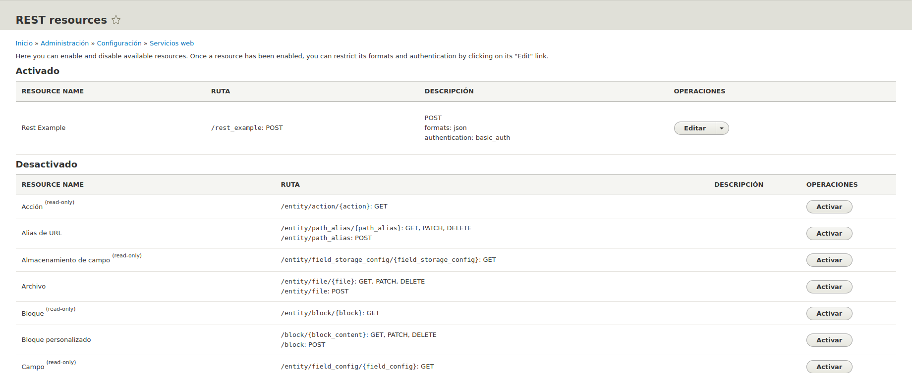
1.2 Módulo REST UI (Contrib)
https://www.drupal.org/project/restui
Facilita la configuración del módulo REST (core) implementando una
Interfaz de usuario en el backend de Drupal.
/admin/config/services/rest

Slide 5
1.3 Extender REST UI
Tanto los formatos soportados como los proveedores de autenticación se pueden extender
mediante el uso de módulos contrib.
Formatos de solicitud soportados por el core:
JSON
XML
HAL_JSON
Proveedores de autenticación soportados por core:
Cookie
Basic_auth

Slide 6
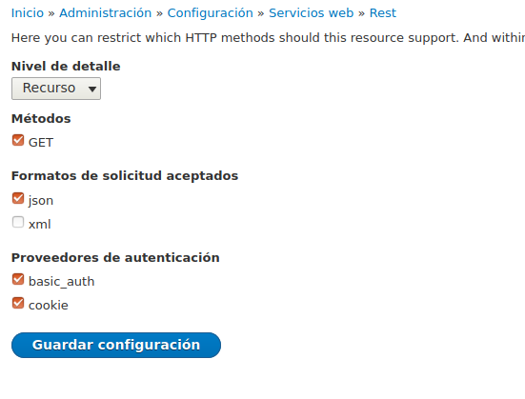
1.4 Recursos existentes
Al habilitar el módulo REST y acceder al listado de recursos, aparecen ya listadas una serie de recursos predefinidos.
Estos pueden ser activados y configurados para comenzar a usarlos en cualquier
momento:

Slide 7
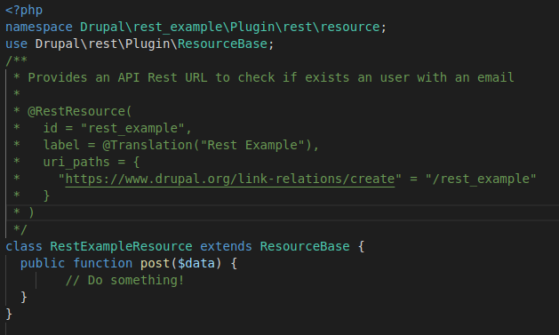
1.5 Crear recurso custom
Es posible crear nuevos recursos personalizados para el módulo RESTful Web Services
mediante el desarrollo de plugins.
Los archivos .php deben alojarse en la ruta /src/Plugin/rest/resource de nuestro módulo para que sean correctamente detectadas.
Cada recurso requiere una anotación que define las propiedades del recurso (id, label y URI del recurso).
Cada recurso requiere una clase que extiende a la clase ResourceBase, y nos permite definir métodos en nuestra clase que definirán las acciones a realizar ante tipo de consulta:
GET => public function get($data){}
POST => public function post($data){}
DELETE => public function post($data){}
…

Slide 8
2. Iniciación a Twig en Drupal
Es el motor de plantillas usado en Drupal. Es muy sencillo y flexible.
Permite trabajar con ficheros de texto plano, en los que incluir estructuras de control y variables que luego serán procesados durante el renderizado.
En Drupal se define una nomenclatura para los archivos TWIG de nuestro proyecto que nos permitirán sobrescribir los templates del sistema con los nuestros personalizados tan solo con nombrar el archivo correctamente y alojarlo en el lugar correcto.
También es posible definir templates personalizados para ser usados en la respuesta de un controlador.
Los templates personalizados se alojan en la ruta /templates de nuestro módulo o tema. En el caso de los temas, estos son reconocidos automáticamente. Sin embargo, en los módulos, es necesario invocar un hook para registrar nuestros templates.
https://www.drupal.org/docs/theming-drupal/twig-in-drupal

Slide 9
2.1 Básico Twig
Documentación oficial: https://twig.symfony.com

Slide 10
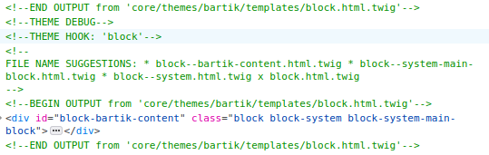
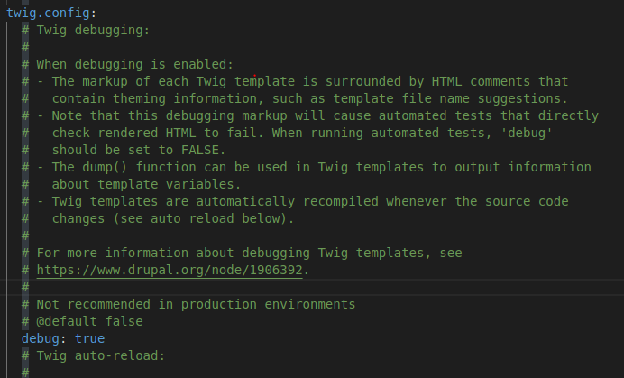
2.2 Activar modo debug en Twig
El modo debug de Twig en Drupal nos permite disponer de información adicional para desarrolladores en el inspector de nuestro navegador.
Esta información es bastante útil a la hora de saber que plantillas se están usando en cada apartado y las sugerencias de nomenclatura para sobrescribirlas en nuestros módulos o temas.
Para activarlo, basta con modificar el archivo sites/default/services.yml
En este YML, localizar la configuración debug bajo el parámetro twig.config y darle valor true.

Slide 11
2.3 Nomenclatura
https://www.drupal.org/docs/theming-drupal/twig-in-drupal/twig-template-naming-conventions

Slide 12
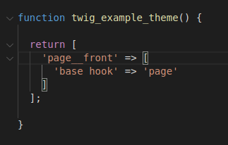
2.4 Registrar plantillas en módulo
Cuando queramos implementar plantillas personalizadas en nuestros módulos es necesario invocar un hook para registrarlas.

